Slide 1







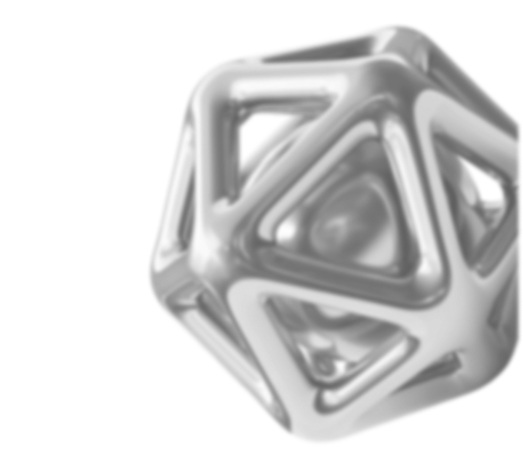


Дорожная карта
У КОРРОЗИИ
НЕТ ШАНСОВ
2026

Slide 2
TITAN — аналитика 7 месяцев cislink: 2025 vs 2026
TITAN (первичка, тон)
ОКБ розничных клиентов
РТТ, продающие TITAN
Кг TITAN (вторичка)
104,8
6 006
465
35,5
→
→
→
→
119,2
5 255
469
32,7
+13.7%
−12,5%
+0,9%
−8%
Аналитика по классификации точек
Цели:
Достижение доли 80% АКБ Титана в точках B, C, D от общей АКБ
Цель 1000 РТТ Цель - 1000 т.
DIY - 850 РТТ. DIY - 650 т.
Сетевой канал – 100 ТТ СК - 250 т.
B2B – 50 РТТ B2B - 100 т.
Зыков Юрий Анатольевич, УСС | 2025 |  |  | 2026
 | B | C | D | B | C | D
Общая АКБ | 3 | 20 | 75 | 2 | 25 | 81
АКБ Титан | 1 | 8 | 12 | 1 | 12 | 20
Доля АКБ Титана от общей АКБ | 33% | 40% | 16% | 50% | 48% | 25%
Среднее кол-во SKU в 1ртт | 4 | 2 | 3 | 3 | 3 | 3

Slide 3
MML: КАК СЕЙЧАС → СЛЕДУЮЩИЙ ЭТАП
КЛАСС A — Федеральная DIY
КЛАСС B — Локальная сеть
КЛАСС C — Супермаркет
КЛАСС D — Хозмаг
16 → 21
12 → 16
2 → 4
0 → 0
+5 SKU
+4 SKU
+2 SKU
0 SKU
СЛЕДУЮЩИЙ ЭТАП РАСШИРЕНИЯ MML — НА ОСНОВЕ РЕАЛЬНЫХ ПРОДАЖ
№
Категория
Цвет / RAL
Объём
Вторичка
(шт)
АКБ
Было
(MML)
Стало
(MML)
1
3в1 по ржавчине
Чёрный RAL 9005
0.75 л
7 738
393
A, B
A, B, C
2
3в1 по ржавчине
Шоколад-коричневый RAL 8017
0.75 л
4 524
287
A, B
A, B, C
3
3в1 по ржавчине
Зелёный RAL 6005
0.75 л
1 893
111
—
A, B
4
Быстросохнущая
Серый
0.75 л
2 695
199
—
A, B
5
Быстросохнущая
Шоколадно-кор. RAL 8017
0.75 л
2 232
193
—
A, B
6
Быстросохнущая
Белый RAL 9010
0.75 л
1 507
119
—
A
7
Молотковая
Серебристый
0.8 кг
2 394
198
A
A, B
8
Молотковая
Медный
0.8 кг
1 162
102
—
A
ИТОГО: 8 рекомендаций на основе продаж → +11 SKU-позиций в MML
22 645
1 522
30 SKU
41 SKU

Slide 4
ЭТАП – ПОИСК НОВОГО ПАРТНЁРА
Цель: выйти на контакт с потенциальным партнёром и презентовать контракт Эмпилс и программу TITAN
№
Инструмент
Описание
Эффективность
1
Персональный визит РМ
Региональный менеджер приезжает в офис потенциального партнёра
Самый эффективный канал. Конверсия 40-60%
2
Звонок РМ (теплый прозвон)
Звонок после email или бумажного письма — договориться о встрече
Конверсия в встречу 15-25%
3
Отправка приглашения в МАХ
Презентация программы TITAN через мессенджер МАХ
Удобно для дистрибьюторов, использующих МАХ
4
Email-рассылка по базе «белые пятна»
Персонализированное письмо + приглашение посетить завод
Масштабируемый канал. Конверсия 3-7%
5
Письмо по обычной почте
Напечатанное приглашение посетить завод, отправленное Почтой России
Конверсия 8-15%. Бумага воспринимается как «серьёзный жест»
6
Приглашение на профильной выставке
Личный контакт на стенде Эмпилс
Контакт в период участия партнёра в выставке (Сибирская строительная неделя 2027, Казань Экспо 2027, Build Ural 2027, АлтайСтрой и др.)

Slide 5
🎓 ОБУЧЕНИЕ ТОРГОВЫХ ПРЕДСТАВИТЕЛЕЙ ПО ПРОГРАММЕ TITAN ССВ
Масштаб программы: 12 регионов • 6 региональных директоров
19 региональных менеджеров • 109 дистрибьюторов • ~350 ТП общего прайса
СТРУКТУРА ДИСТРИБУЦИИ ПО РЕГИОНАМ
Регион (SBU)
Директор
РМ
Дистр.
🎯 ПРОЦЕСС ОБУЧЕНИЯ
Дальний Восток
Белокопытов А.Н.
4
21
Экспорт
Копай-Гора Д.А.
1
21
1
Сбор данных по ТП общего прайса
Региональные менеджеры заполняют таблицу по своим дистрибьюторам
Юг
Меликсетьян С.З.
2
19
Поволжье
Меликсетьян С.З.
4
9
2
Онлайн обучение
Онлайн-материалы по TITAN + видеоинструкция скрипт продаж
Урал
Захарова О.Г.
4
9
3
Прохождение теста
Каждый ТП проходит тест на знание программы
Западная Сибирь
Захарова О.Г.
2
6
Центр
Еремеев В.Н.
2
6
Северо-Запад
Еремеев В.Н.
1
5
Федеральные сети
Пустовалов С.И.
1
5
Москва
Еремеев В.Н.
1
3
Новые территории
Меликсетьян С.З.
1
3
Восточная Сибирь
Белокопытов А.Н.
1
2
ИТОГО
19
109

Slide 6
ПИЛОТНЫЕ КАНАЛЫ ПРОГРАММЫ TITAN
Дистрибьюторский канал
01
ПИЛОТ
02
ПИЛОТ
03
ПИЛОТ
ПАЛИТРА
И.П. РЫГАЛОВ
БРОЗЕКС
Краснодарский край
Пензенская область
Свердловская область
📍 Краснодар
📍 Пенза
📍 Екатеринбург
Федеральные и региональные сети
ЛЕМАНА ПРО
ВАШ ДОМ
ЮФО
ЮФО

Slide 7
KPI И КОНТРОЛЬ
Как измеряем успех • 10 метрик по 3 этапам
Цели по конкретным дистрибьюторам
Этап
Метрика
Целевое значение
Периодичность
1
Объём закупок TITAN
+____% к базовому периоду
Ежемесячно
1
Доля TITAN в ассортименте
Не менее ____ цветов RAL в __ категориях
Ежеквартально
2
Количество активных РТТ с TITAN
+__% к базовому периоду
Ежемесячно
2
Охват ТП обучением
___% ТП дистрибьюторов
К 2-му месяцу
3
Точки с POS-материалами
____% точек с TITAN на полке
К 3-му месяцу
3
Сканирования QR-кода
____сканов/мес
Ежемесячно

Slide 8
ДИСТРИБУТОРСКИЙ КАНАЛ

Slide 9




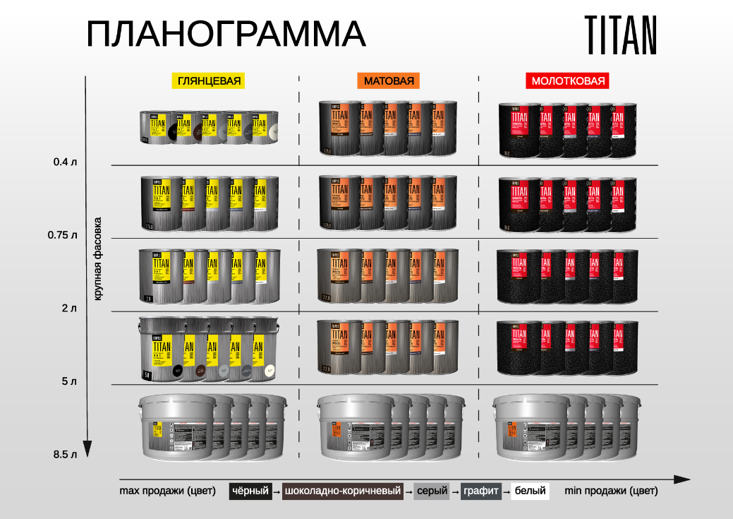



ЭТАП 1. POS-МАТЕРИАЛЫ НА ПОЛКЕ
ИНСТРУМЕНТ 1
ИНСТРУМЕНТ 2
ИНСТРУМЕНТ 3
ИНСТРУМЕНТ 4
ИНСТРУМЕНТ 5
ШЕЛФТОКЕР
ВОБЛЕР
БРЕНДИРОВАННЫЙ ЦЕННИК
ЛИСТОВКА / ПОРТФОЛИО ОБЪЕКТОВ
MML + ПЛАНОГРАММА
Наиболее распространённые объекты
с экономическими параметрами ССВ.
Ворота, дверь, гараж.
На сайте и на листовке
Для развития АКБ и B2B клиентов.
На полку с выкладкой Титан
Красишь 1 раз — служит 10 лет!
+ QR-код на titanpaints.ru
Брендированный ценник
Выкладка TITAN для унификации выкладки с учетом разных торговых точек
На полку с выкладкой Титан.

Slide 10





ЭТАП 1. КОНТЕНТ И ОБУЧЕНИЕ ПОКУПАТЕЛЯ
Инструменты 6-9
ИНСТРУМЕНТ 6
ИНСТРУМЕНТ 7
ИНСТРУМЕНТ 8
ИНСТРУМЕНТ 9
ИНСТРУКЦИЯ ПО НАНЕСЕНИЮ
ВИДЕОРОЛИКИ
ФОТО/ВИДЕО POSm НА ОБЛАКЕ
КОНТЕНТ ДЛЯ СОЦСЕТЕЙ
Пошаговая быстрая видеоинструкция для конечного потребителя(текст + видео)
1. Видеопортфолио
2. Видеоролик для ТП общего прайса:
УТП, свойства, выгода по Титан.
+ ролик скрипт продажи.
Материалы для розничных точек
на облаке. Исходники продукции, листовка, видеоролики, примеры выкладок,
Папка на облаке с библиотекой
готовых постов про Титан для SMM
(картинка + текст).
QR-КОД НА POSm / на банке
ДОП: Выездное оборудование
Ролл-ап - для специализированных мероприятий например как мастер-класс в Лемана Про
Добавление UTM меток для отслеживания переходов через QR- на POSm / код на банке → видеоинструкция использования +
видеопортфолио типовых объектов.
Покупатель сам узнаёт о TITAN, без продавца.

Slide 11
СМЕТА ПРОГРАММЫ TITAN — 1 ЭТАП
TITAN · 2026
ПЕРВЫЙ ЭТАП
Параллельно — наполнение MML в разрезе TITAN и трейд маркетинговые промо
1
Шелфтокеры
30 000 ₽
Печать шелфтокеров для полки TITAN (тираж 2000 шт)
2
Воблеры
60 000 ₽
Воблеры на полку (тираж 1000 шт)
3
Брендированные ценники
Ценники акцентирующие внимание (тираж 1000 шт)
35 000 ₽
4
Листовка TITAN
20 000 ₽
Листовка с совокупной стоимостью владения (тираж 500 шт)
5
Видео-инструкция по нанесению
35 865 ₽
Ролик 2-3 мин: как наносить TITAN 3в1 (5 шагов + монтаж)
6
Видеопортфолио объектов
71 724 ₽
2 видео: ворота (3в1), дверь( молоток)
7
Видео-презентация для ТП
41 611 ₽
Обучающий ролик для торговых представителей дистрибьютора
8
Модернизация сайта + лендинг
50 000 ₽
Блок TITAN на empils.ru + titanpaints.ru
ИТОГО ЭТАП 1:
344 200 ₽

Slide 12
ЭТАП 2 -ПРОДВИЖЕНИЕ TITAN — ЭКСТРЕМАЛЬНЫЙ ТЕСТ + Digital
4 инструмента · за пределами полки
🔥 ЭКСТРЕМАЛЬНЫЙ ТЕСТ
🔍 КОНТЕКСТНАЯ РЕКЛАМА
📺 ВИДЕОРЕКЛАМА
TITAN vs 365 дней
под открытым небом
Яндекс.Директ / VK Геотаретинг
RuTube
(без VPN в РФ)
Что:
Объект или какая-то металлическая конструкция красится в TITAN 3в1 и выставляеся на открытую площадь на заводе Эмпилс
Как:
Человек вводит «краска по ржавчине», «грунт-эмаль 3 в 1», «как покрасить забор» — видит рекламу TITAN
Почему RuTube:
Единственная видеоплатформа, которая работает в РФ без VPN. Аудитория растёт
Условия:
Солнце, дождь, снег, град, перепады от -25°C до +40°C — 365 дней без укрытия
Формат:
Текстово-графические объявления + баннеры РСЯ на сайтах партнёров
Формат:
Пре-роллы 15-30 сек перед видео о ремонте, строительстве, даче, авто
Трансляция:
Онлайн-камера 24/7 на сайте titanpaints.ru — каждый может смотреть live
Таргетинг:
Мужчины 25-55 лет, интересы: ремонт, строительство, дача, авто
Контент:
Демо TITAN vs ПФ-115. – ССВ. Видео реальных примеров объектов.
Контроль:
Ежемесячные фото-отчёты + независимая экспертиза ООО «Рутил»
Посыл:
«TITAN 3в1 — 10 лет без перекраски. Найдите в магазине [сеть]» + ссылка titanpaints.ru
Таргетинг:
Мужчины 25-55, каналы: «Ремонт», «Строительство», «Дача», «Гараж», «Сделай сам»
Финал:
Через 365 дней — торжественное снятие, публикация результатов
ЦЕЛЬ
ЦЕЛЬ
ЦЕЛЬ
Доказать «10 лет без перекраски» не на словах, а публично — в реальном времени
Ловить горячий спрос — тех, кто уже ищет ЛКМ, и направлять в точки продаж TITAN
Массовый охват целевой аудитории + видеоконтент из теста 365 = синергия
Сотрудничество с блогером в сфере ЛКМ для продвижения TITAN
🔍 Работа с блогером / инфлюенсером

Slide 13
🛡 ПЛАН «Б» — УПРАВЛЕНИЕ РИСКАМИ
5 ИНСТРУМЕНТОВ ПЛАНА «Б» — ЧТО ДЕЛАЕМ
КОГДА ВКЛЮЧАЕТСЯ ПЛАН «Б»
Дополнительное обучение
Очный выезд тренера Эмпилс к ТП дистрибьютора. Анализ ошибок, отработка возражений «по цене», разбор реальных кейсов из этой же сети.
🔴 КРАСНЫЙ
1
Уход с полки < 50% от плана
Включение всех инструментов
2
Корректировка ассортимента
Анализ продаж по SKU за 6 мес. Замена медленных цветов на ходовые. Подбор оптимальной матрицы под конкретный регион.
🟡 ЖЁЛТЫЙ
Уход с полки 50-70% от плана
Обучение + корректировка ассортимента + промо
3
Дополнительные трейд промо-акции
Мотивация РРТ за банку.
🟢 ЗЕЛЁНЫЙ
Уход с полки 70-85% от плана
Дополнительные промо-акции
4
Мастер-классы в топовых точках
Выезд РМ + в 5-7 самых крупных РТТ. Демонстрация: TITAN (выкрас, адгезия, скорость). Обучение продавцов прямо на месте, 45 мин.
5
Личный куратор от Эмпилс
Особый контроль за проблемным дистрибьютором. Еженедельные созвоны. Личный визит 1 раз в месяц до выхода на KPI.

Slide 14
СЕТЕВОЙ КАНАЛ

Slide 15


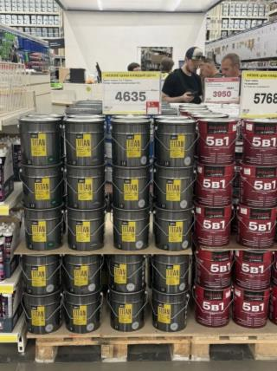

ФЕДЕРАЛЬНЫЕ СЕТИ «ЛЕМАНА ПРО»
11 ТОРГОВЫХ ТОЧЕК Лемана Про в ЮФО
1
РК на экранах Ростова-на-Дону
6 топовых экранов города · с 01.07 на 1 месяц
2
Таргетированная реклама в сети контакте
ГЕО по 11 ТТ · ВКонтакте · с 07.07 по 31.08
3
Промо-акция «Подарок за покупку»
Ростов: 17-18 июля · Краснодар: 18-19 июля · от 1900₽ — кисть+перчатки, от 3900₽ — сертификат 500₽
4
Кэшбек 5% на TITAN
Во всех 11 ТТ Лемана ПРО · с 01.07 по 31.08
5
Мастер-классы силами Эмпилс
3 ТТ в Ростове-на-Дону · 17 и 24 июля · выкрасы с покупателем + презентация
6
Обеспечение веерными выкрасами B2B Лемана ПРО
13 веерных выкрасов · изготовление до 14.07, распределение до 22.07
7
Скидка 20% c 01.08.2026 по 31.08.2026
Желтый ценник

Slide 16
РАЗВИТИЕ TITAN В ФЕДЕРАЛЬНЫХ СЕТЯХ
ФЕДЕРАЛЬНЫЕ СЕТИ
ЛЕМАНА ПРО
МАКСИДОМ
МЕГАПОЛИС
(бывш. Леруа Мерлен)
12 регионов РФ
Калининградская обл.
112 ТТ
29 ТТ
8 ТТ
66 городов
12 регионов
Калининградская обл.
РЕГИОНЫ:
РЕГИОНЫ:
РЕГИОНЫ:
ЮФО: Ростовская, Краснодарский, Волгоградская, Ставропольский, Сев. Осетия, Адыгея
СПБ, Н.Новгород, Казань, Екатеринбург, Самара, Уфа, Москва, МО
Калининград и область (8 ТЦ: пр. Мира, Камская, Энергетиков и др.)
ОХВАЧЕНО 11 ТТ
ОХВАЧЕНО 12 ТТ
ОХВАЧЕНО 6 ТТ
OBI
РЕГИОНЫ:
ПЕТРОВИЧ
Москва (8), СПБ (5), Н.Новгород (2), Казань, Самара, Краснодар
Оби · 12-14 городов
СЗФО · ЦФО · УФО
27 ТТ
48 ТТ
ПЛАН TITAN:
12-14 городов
2 пилота в Москве. Восстановление сети после 2022 г.
СЗФО+ЦФО+УФО
РЕГИОНЫ:
СПБ, Москва, Ленинградская и Московская обл., Урал
ПЛАН ВХОДА
ПЛАН ВХОДА 2027
РАЗВИТИЕ TITAN В РЕГИОНАЛЬНЫХ СЕТЯХ: УСИЛЕНИЕ ВАШ ДОМ

Slide 17
B2B Канал

Slide 18
TITAN B2B — ЧТО НУЖНО СДЕЛАТЬ, ЧТОБЫ ПАРТНЁРЫ ЗАХОТЕЛИ
TITAN · B2B
01
ТЕСТ-ОБРАЗЕЦ
02
ИНСТРУМЕНТ
03
ВЛИЯНИЕ
Пробник TITAN 0,4 л (глянец) + веерные железные выкрасы
Листовка для B2B-сегмента
Региональный B2B-инфлюенсер
Тестовый образец для B2B-партнёра. Малая фасовка — низкий порог входа. Партнёр может попробовать продукт без больших затрат, оценить качество и принять решение о закупке. Также ознакомиться с цветовой палитрой.
Отдельная листовка с расчётом выгоды TITAN для B2B-клиента: срок службы 10 лет, совокупная стоимость владения, экономия vs ПФ-115. Фокус на окупаемость, а не на цену банки
Выявление регионального лидера мнений в сфере B2B (производитель металлоконструкций, владелец крупного цеха, руководитель строительной компании). Его рекомендация работает лучше любой рекламы
04
МОТИВАЦИЯ
05
МАРЖА
06
ВЛИЯНИЕ
Доходность для дистрибьютора
Смещение к крупной фасовке
Портфолио B2B объектов
Расчёт маржинальности B2B-канала. Демонстрируем дистрибьютору, что работа с B2B-партнёрами выгодна — доходность выше, чем в рознице, при меньших операционных затратах
Расчёт маржинальности по фасовкам, абсолюная прибыль. B2B-клиенту выгоднее 8,5 л / 10 кг, чем 0,75 л. Дистрибьютор зарабатывает больше на крупной фасовке — мотивируем его продвигать именно её
B2B-портфолио TITAN — самый маржинальный канал дистрибьютора: крупная фасовка + долгий срок службы = максимальная прибыль на единицу

Slide 19
У КОРРОЗИИ
НЕТ ШАНСОВ
2026

